Slide 1

動物介紹
資料來源：綿羊

Slide 2

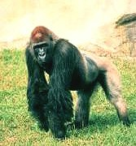
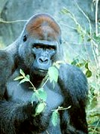
猩猩
金剛猩猩棲息於熱帶雨林，從低地一直到海拔3,000m的山地雨林及竹林都有牠們的蹤跡，喜好森林的邊緣、次生林的河邊地等環境。活動以地面為主，也善於爬樹，但是不會游泳，甚至連很淺的溪流都不會涉水渡過。
金剛猩猩的雙手非常靈巧，能夠用來收集及處理食物。
金剛猩猩是群居的動物，一群約有2-37隻個體，由成年的銀背雄猩猩擔任領導者，通常在持續幾年之後由牠的兒子繼承領導地位。牠們群體很穩定，成員之間的關係也比黑猩猩來得親密

Slide 3
資料來源
http://newweb.zoo.gov.tw/Pager/Show/ZooData_Index_Show.aspx?Animal_ID=60

